Slide 1
LICHT LEUCHTET
IN DER
FINSTERNIS
Lektion 3, am Sabbat, dem 20. April 2024

Slide 2
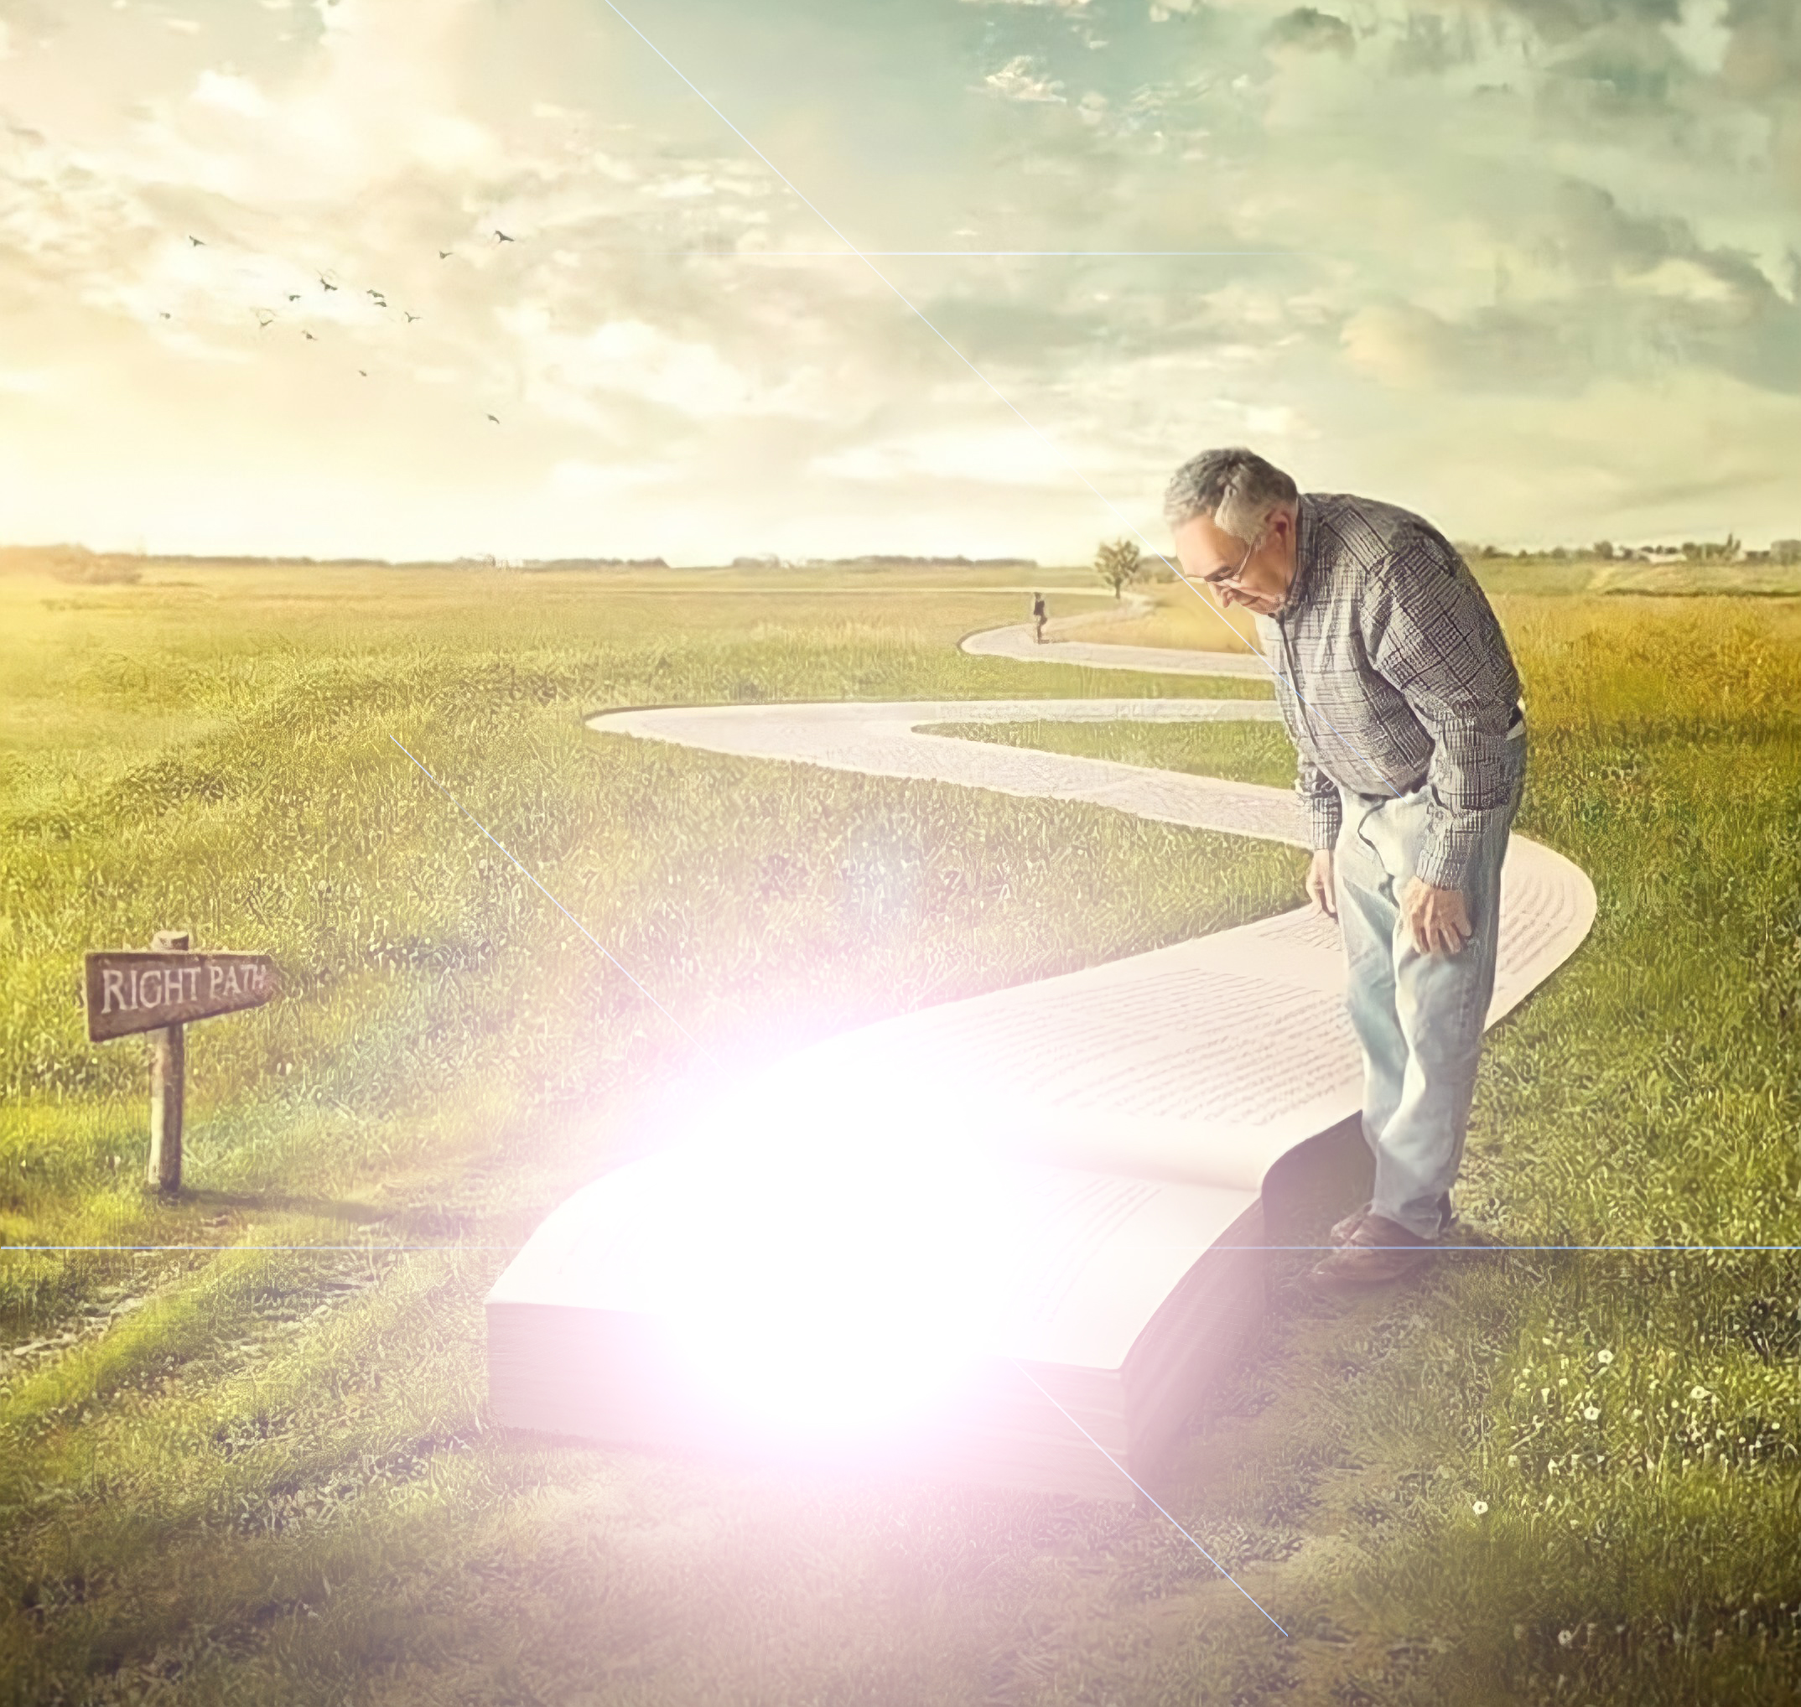
“Da sprach JESUS zu ihnen: Noch eine kleine Zeit ist das LICHT bei euch. Wandelt, solange ihr das Licht noch habt, damit euch die Finsternis nicht überfällt!
Denn wer in der Finsternis wandelt, weiß nicht, wohin er geht.”
(Joh. 12:35)

Slide 3
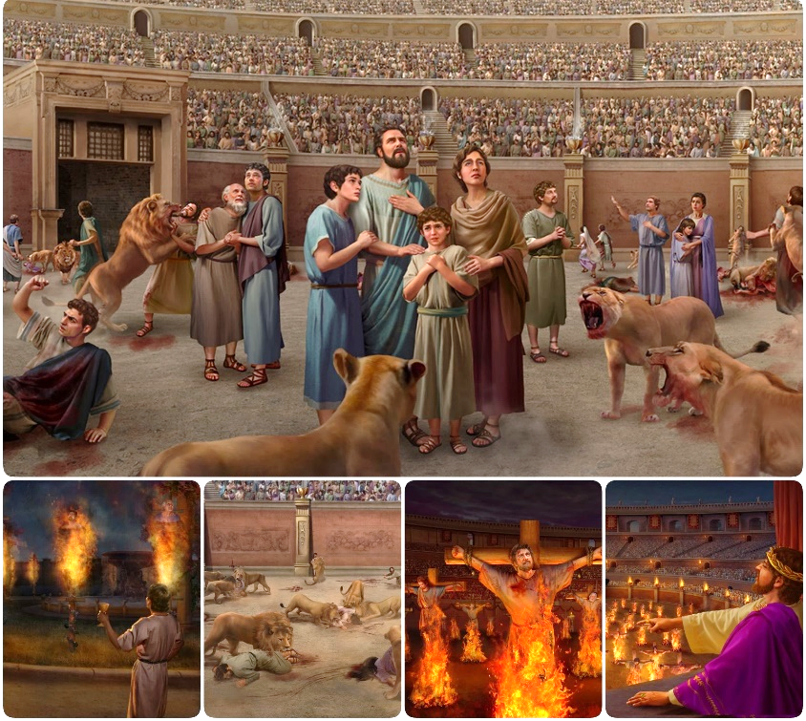
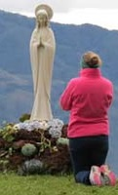
Ein Krieg wird Schlacht für Schlacht gewonnen oder verloren.
Als Satan die Schlacht der Verfolgung verlor, ersann er einen neuen Plan: den KOMPROMISS.
Die Mischung aus Wahrheit und Lüge hat Millionen von Menschen dazu gebracht, eine verfälschte, leblose Wahrheit anzunehmen.

Slide 4
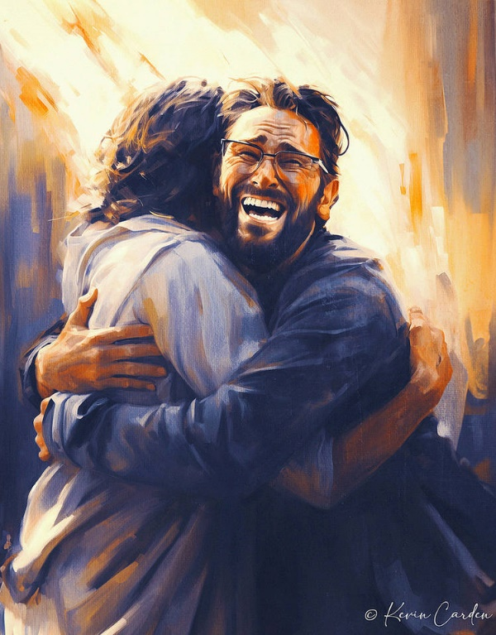
Unser einziger Schutz in diesem Kampf ist das Festhalten an JESUS, Der die Wahrheit und das Leben ist und an Seinem heiligen Wort.

Slide 5
ÜBER
blick
Der Kampf um die Wahrheit:
Wahrheit gegen Lüge
Der Kompromiss der Kirche
Der Kampf um das Wort Gottes:
Sicherheit in der Bibel
Menschliche Vernunft
Der Kampf um das Denken

Slide 6
DER KAMPF UM DIE WAHRHEIT

Slide 7
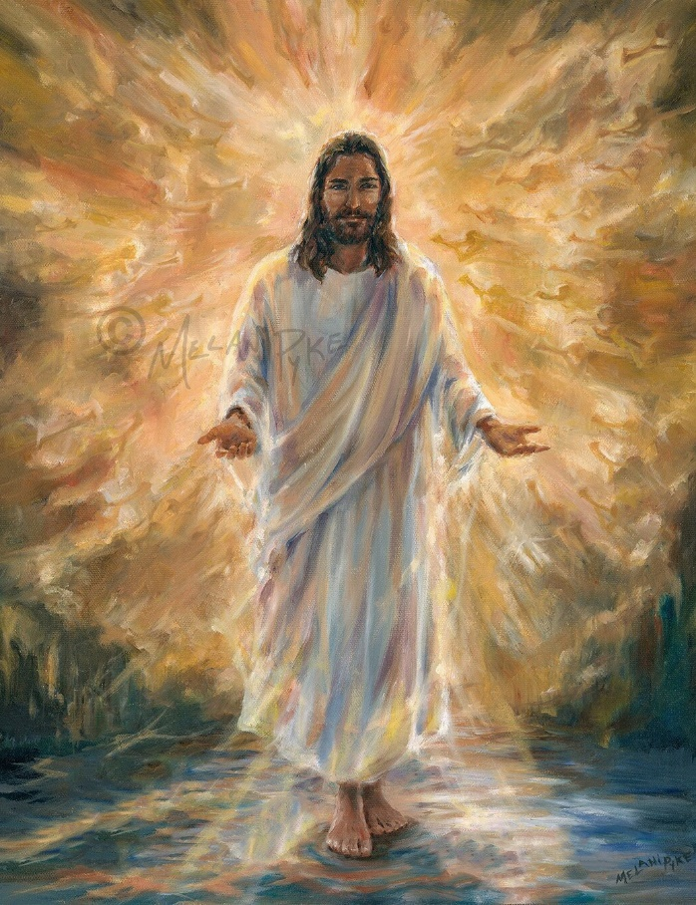
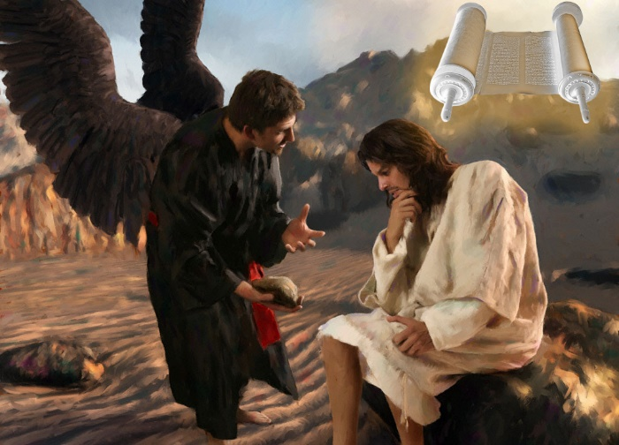
WAHRHEIT GEGEN LÜGE
“Jesus spricht zu ihm: ,Ich bin der Weg und die Wahrheit und das Leben; niemand kommt zum Vater denn durch Mich.‘” (Joh 14:6)
JESUS ist die Wahrheit und damit der Vater aller Wahrheit (Johannes 14,6).
Alles Wahre, alles Vertrauenswürdige, überhaupt ALLES, was wahr ist, kommt von IHM. Und Seine Wahrheit bringt Leben in uns hervor.
Im Gegenteil: Satan ist der Vater der Lüge (Johannes 8:44). Alle Täuschung, alle bösartige Raffinesse, alle verfälschte Wahrheit kommt vom Teufel. Und die Lügen dieser verfälschen Wahrheit bringen den Tod in uns hervor.
In Seinen Auseinandersetzungen mit dem Feind benutzte Jesus die Bibel als Quelle aller Wahrheit: "Es steht geschrieben" (Mt. 4:4; 21:13).

Slide 8
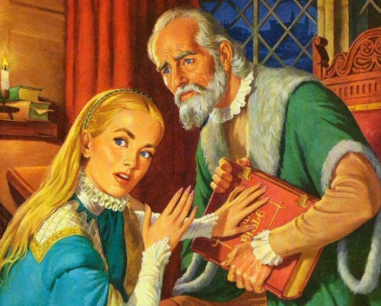
WAHRHEIT GEGEN LÜGE
“Jesus spricht zu ihm: ,Ich bin der Weg und die Wahrheit und das Leben; niemand kommt zum Vater denn durch Mich.‘” (Joh 14:6)
Deshalb hat der Teufel daran gearbeitet, die Bibel zu zerstören, indem er sie entweder versteckt oder entstellt hat. Und das hat er (wenn auch nicht vollständig) durch die Römisch Katholische Kirche während des Mittelalters (auch "dunkles Mittelalter" genannt) erreicht.

Slide 9
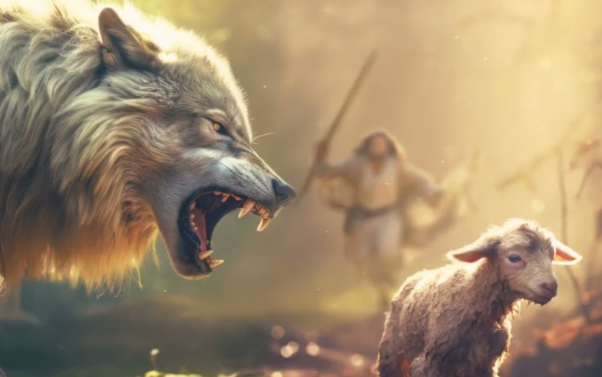
DER KOMPROMIS DER KIRCHE
“Denn das weiß ich, dass nach meinem Abschied reißende Wölfe zu euch kommen, die die Herde nicht verschonen werden. Auch aus eurer Mitte werden Männer aufstehen, die Verkehrtes reden, um die Jünger an sich zu ziehen.” (Apg 20:29-30 LU).
Als Paulus sich von den Ältesten in Ephesus verabschiedete, drückte er seine Besorgnis über die äußeren und inneren Probleme aus, mit denen sie in Zukunft konfrontiert sein würden (Apg 20,29-30).
Reißende Wölfe. Von 64 n. Chr. bis 311 n. Chr. (Toleranzedikt von Serdica) litt die Kirche unter den heftigen Verfolgungen durch das Römische Reich.
Perverse Menschen. Ab dem 4. Jahrhundert wurden unbekehrte Männer in die Kirche eingeführt, die ihr Heidentum mit der Wahrheit vermischten.

Slide 10
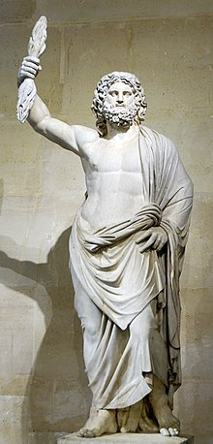
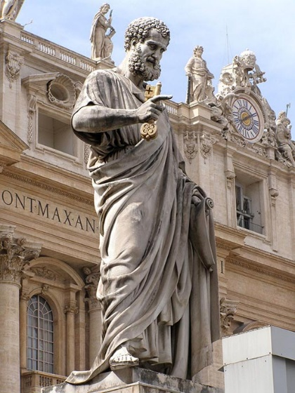
DER KOMPROMIS DER KIRCHE
“Denn das weiß ich, dass nach meinem Abschied reißende Wölfe zu euch kommen, die die Herde nicht verschonen werden. Auch aus eurer Mitte werden Männer aufstehen, die Verkehrtes reden, um die Jünger an sich zu ziehen.” (Apg 20:29-30 LU).
Die Statue des römischen Götzen Jupiter auf dem Kapitolshügel in Rom
wurde wiederverwendet und umfunktioniert in die Statue des „Heiligen Petrus“.
Wie Paulus prophezeite, wurden diese Irrtümer angenommen und werden bis zum Ende bei denen bleiben, die die Wahrheit nicht erkennen wollen (2. Thess. 2:7-12).

Slide 11
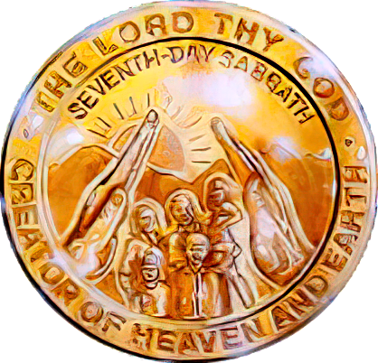
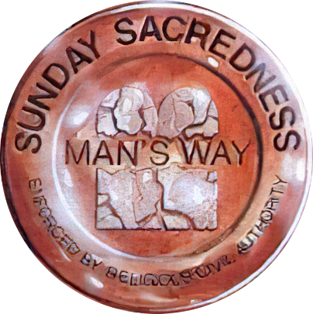
DER KOMPROMIS DER KIRCHE
“Denn das weiß ich, dass nach meinem Abschied reißende Wölfe zu euch kommen, die die Herde nicht verschonen werden. Auch aus eurer Mitte werden Männer aufstehen, die Verkehrtes reden, um die Jünger an sich zu ziehen.” (Apg 20:29-30 LU).
Satan benutzte seine "interne" Strategie, um die Wahrheit zu verderben und den Götzendienst und die Sonntagsheiligung in die Kirche einzuführen.
Wie Paulus prophezeite, … 2. Thess. 2:7-12:
Die letzte Schlacht wird auf dem Kompromiss mit dem Sabbat basieren.

Slide 12
DER KOMPROMIS DER KIRCHE
“Denn das weiß ich, dass nach meinem Abschied reißende Wölfe zu euch kommen, die die Herde nicht verschonen werden. Auch aus eurer Mitte werden Männer aufstehen, die Verkehrtes reden, um die Jünger an sich zu ziehen.” (Apg 20:29-30 LU).
Wie Paulus prophezeite, … 2. Thess. 2:7-12 (Einheitsübersetzung):
„ 7 Denn das Geheimnis der Gesetzwidrigkeit ist schon am Werk; nur muss erst der beseitigt werden, der es jetzt noch zurückhält.
8 Dann wird der gesetzwidrige Mensch offenbar werden.
JESUS, DER HERR, wird ihn durch den Hauch Seines Mundes töten und durch das Erscheinen seiner Ankunft vernichten.
9 Der Gesetzwidrige aber wird bei seiner Ankunft die Kraft des Satans haben. Er wird mit großer Macht auftreten und trügerische Zeichen und Wunder tun.
10 Er wird jene, die verloren gehen, mit allen Mitteln der Ungerechtigkeit täuschen; denn sie haben sich der Liebe zur Wahrheit verschlossen, durch die sie gerettet werden sollten.
11 Darum lässt Gott sie der Macht des Irrtums verfallen, sodass sie der Lüge glauben;
12 denn alle müssen gerichtet werden, die der Wahrheit nicht geglaubt,
sondern an der Ungerechtigkeit Gefallen hatten.“

Slide 13
DER KAMPF UM DAS WORT GOTTES

Slide 14
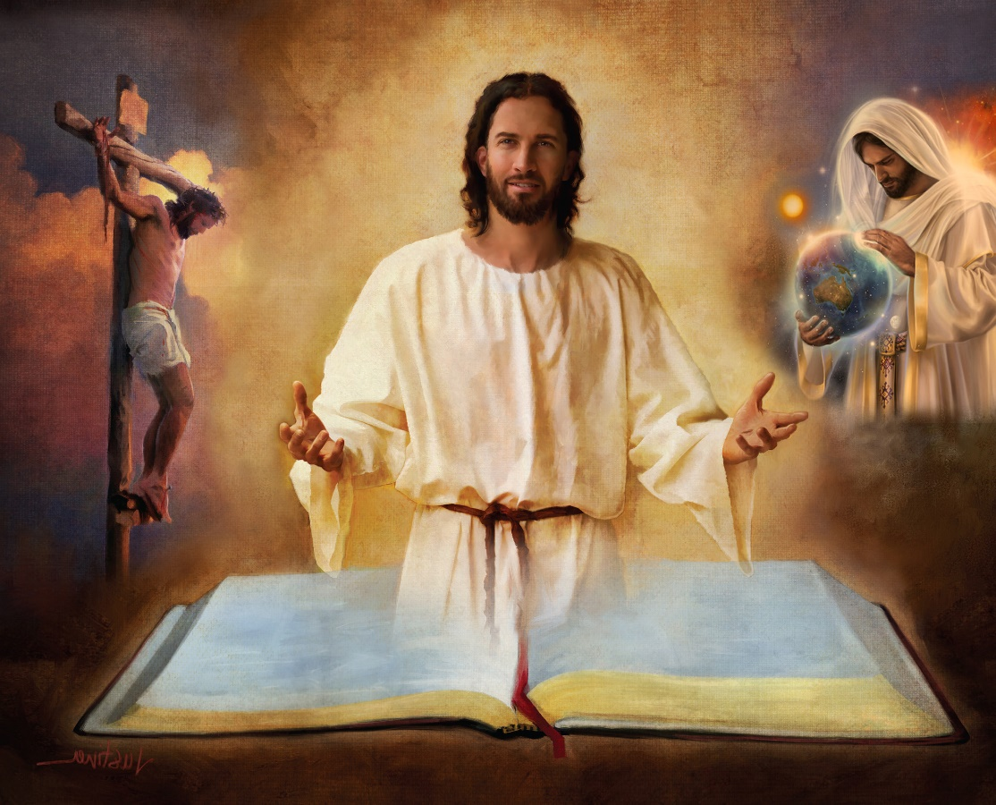
SICHERHEIT IN DER BIBEL
“Heilige sie in der Wahrheit! Dein Wort ist die Wahrheit!” (Joh 17:17)
Die Bibel ist die unfehlbare Offenbarung von Gottes Willen. Sie stellt den Plan des Himmels für die Erlösung der Menschheit dar.
Deshalb finden wir unsere Sicherheit nur in der Bibel
und zwar in jedem ihrer Bücher, Kapitel und Verse (2. Tim 3,16).

Slide 15
SICHERHEIT IN DER BIBEL
“Heilige sie in der Wahrheit! Dein Wort ist die Wahrheit!” (Joh 17:17)
Darin wird die Strategie des Teufels aufgedeckt, die herrliche Erschaffung unseres Planeten beschrieben, die Geburt JESU, Sein Leben, Seinen Tod, und Seine Auferstehung Jesu Mittleramt im Himmel, Seine Vergebung unserer Sünden, endlich Seine Wiederkunft, und für uns das ewige Leben auf der neuen Erde...
Wenn wir einen Teil davon ablehnen (z. B. den Schöpfungsbericht in 1. Mose, Kap. 1 und 2), könnten wir auch alle anderen Lehren ablehnen, die sie uns vermittelt. Welche Gewissheit könnten wir dann haben, um dem Rest der Bibel zu vertrauen?

Slide 16
SICHERHEIT IN DER BIBEL
“Heilige sie in der Wahrheit! Dein Wort ist die Wahrheit!” (Joh 17:17)
2. Tim 3,16.17:
„Die ganze Heilige Schrift ist von GOTT, dem GEIST eingegeben und von IHM erfüllt. Ihr Nutzen ist entsprechend: Sie lehrt uns die Wahrheit zu erkennen, überführt uns von Sünde, bringt uns auf den richtigen Weg und erzieht uns zu einem Leben, wie es GOTT gefällt.
17 Damit der Mensch Gottes vollkommen sei, zu allem guten Werk geschickt.“

Slide 17
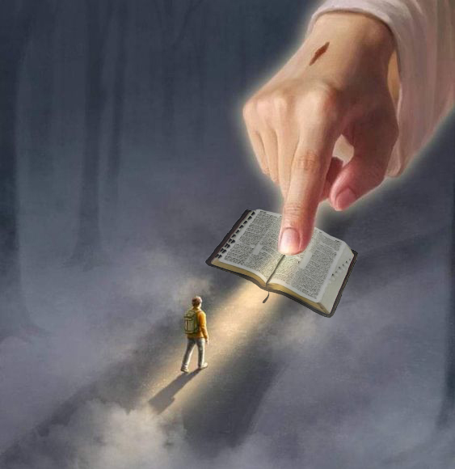
SICHERHEIT IN DER BIBEL
“Heilige sie in der Wahrheit! Dein Wort ist die Wahrheit!” (Joh 17:17)
“Dein Wort ist meines Fußes Leuchte und ein LICHT auf meinem Weg.” (Ps. 119:105)
“Wenn Dein WORT offenbar wird, so erleuchtet es und macht klug die Unverständigen.” (Ps. 119:130)

Slide 18
MENSCHLICHE VERNUNFT
“Manchem scheint ein Weg recht; aber zuletzt bringt er ihn zum Tode.” (Sprüche 16:25)
Wenn GOTT Derjenige ist, Der die Bibel inspiriert hat, wer kann sie dann auslegen?
2. Petr. 1:20:
„ Und das sollt ihr vor allem wissen, dass keine Weissagung in der Heiligen Schrift eine Sache eigener Auslegung ist.
Denn es ist noch nie eine Weissagung (Prophezeiung) aus menschlichem Willen hervorgebracht worden, sondern getrieben vom Heiligen Geist haben Menschen in GOTTES Auftrag geredet.“
Johannes 14:26: „ Aber der Tröster, der Heilige Geist, den Mein Vater senden wird in Meinem Namen, Der wird euch alles lehren und euch an alles erinnern, was ICH euch gesagt habe.
Wer den Heiligen Geist nicht hat, nimmt das, was vom Gott, dem Geist kommt, nicht an, sondern hält es für eine Torheit und kann es nicht verstehen, weil es nur durch den Heiligen Geist unterschieden wird (1. Kor. 2,14).

Slide 19
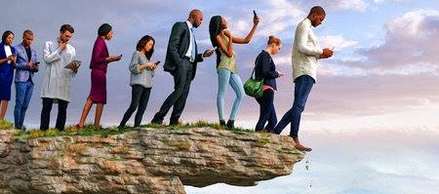
MENSCHLICHE VERNUNFT
“Manchem scheint ein Weg recht; aber zuletzt bringt er ihn zum Tode.” (Sprüche 16:25)
Ein Beispiel für die menschliche Argumentation ist die höhere Kritik, die seit dem 18. Jahrhundert eine "akademische" Auslegung der Bibel vorgeschlagen hat.
„Der Feind ersinnt zweifellos Wege, die richtig zu sein scheinen, aber ihr Ende ist der Tod“ (Sprüche 16,25).
Ihr grundlegender Ansatz ist die Leugnung von Wundern und der Unmöglichkeit, die Zukunft vorherzusagen. Welchen Nutzen können wir nach diesem Ansatz aus dem Wort Gottes ziehen, wenn wir Seine Macht oder Seine Fähigkeit, die Zukunft zu kennen, die uns erwartet, leugnen?

Slide 20
E. G. White, Selected Messages (Ausgewählte Botschaften) engl. Übersetzg, Band 1, Seite 17
“Geistige Finsternis hat die Erde bedeckt und große Dunkelheit die Völker. In vielen Kirchen gibt es Skepsis und Unglauben bei der Auslegung der Heiligen Schrift. Viele, sehr viele, zweifeln an der Wahrhaftigkeit und Wahrheit der Bibel. Menschliches Denken und die Phantasie des menschlichen Herzens untergraben die Inspiration des Wortes Gottes [...]Dieses Heilige Buch hat den Angriffen Satans widerstanden, der sich mit bösen Menschen zusammengetan hat, um alles, was göttlichen Charakter hat, in Wolken und Dunkelheit zu hüllen. Aber der Herr hat dieses Heilige Buch durch Seine eigene wunderbare Macht in seiner gegenwärtigen Form bewahrt - eine Karte oder ein Leitfaden für die menschliche Familie, um ihnen den Weg zum Himmel anzuzeigen.“

Slide 21
DER KAMPF UM DAS DENKEN

Slide 22
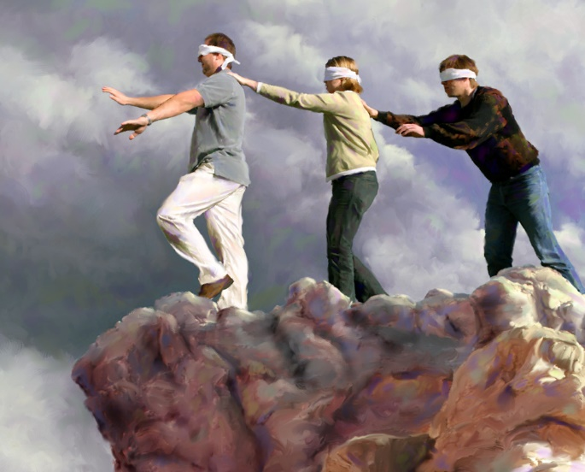
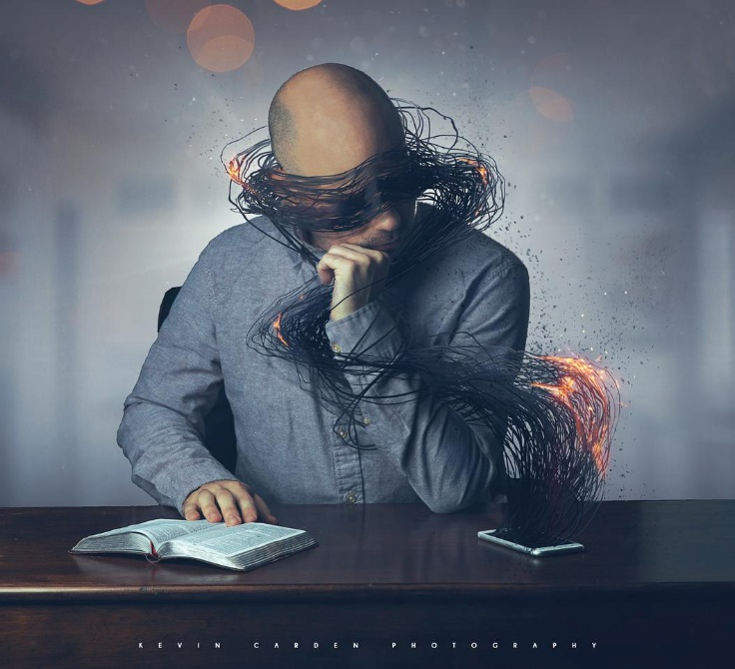
“Ist aber unser Evangelium verdeckt, so ist’s denen verdeckt, die verloren werden, den Ungläubigen, denen der Gott dieser Welt den Sinn verblendet hat, dass sie nicht sehen das helle Licht des Evangeliums von der HERRLICHKEIT CHRISTI, welcher ist das EBENBILD GOTTES.” (2. Korinther 4:3.4)
Ein spanisches Sprichwort sagt: "Es gibt keinen schlimmeren Blinden, als den, der nicht sehen will." Das heißt, es ist sinnlos, jemanden davon zu überzeugen, das zu sehen, was er nicht sehen will. So ist es auch mit denen, die "der Gott dieser Welt" verblendet hat (2. Kor. 4,4).
Der Mangel an Wissen seitens derer, die verloren sind, liegt nicht daran, dass sie nicht in der Lage wären, es zu wissen.
Es liegt daran, dass sie es nicht wissen wollen.
Der Teufel hat ihren Verstand mit vielen Dingen beschäftigt, die sie davon abhalten, an das zu denken, was wirklich wichtig ist: ihre Rettung.

Slide 23
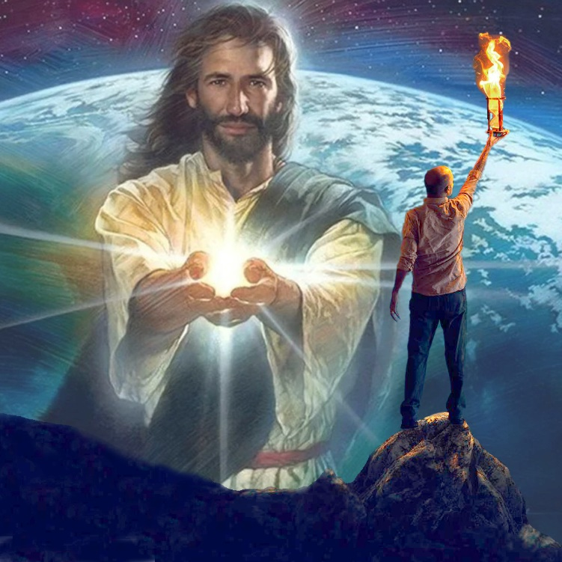
“Ist aber unser Evangelium verdeckt, so ist’s denen verdeckt, die verloren werden, den Ungläubigen, denen der Gott dieser Welt den Sinn verblendet hat, dass sie nicht sehen das helle Licht des Evangeliums von der HERRLICHKEIT CHRISTI, welcher ist das EBENBILD GOTTES.” (2. Korinther 4:3.4)
Aber niemand muss in diesem Zustand bleiben. Wenn der Geist in geistiger Finsternis ist, gibt es ein LICHT, das darin leuchten kann und wird:
"Das Licht [JESUS] leuchtet in der Finsternis, und die Finsternis hat es nicht überwunden" (Johannes 1,5).
Diejenigen von uns, die dieses LICHT annehmen, können das Werk des Feindes zunichte machen und das LICHT JESU durch die Dunkelheit leuchten lassen.

Slide 24
“Alle, die auf dem Weg zum Himmel sind, brauchen einen sicheren Führer. Wir dürfen nicht in menschlicher Weisheit wandeln. Es ist unser Vorrecht, auf die Stimme Christi zu hören, Der zu uns spricht, wenn wir den Weg des Lebens gehen und Seine Worte sind immer Worte der Weisheit. ...Unsere einzige Sicherheit besteht darin, Christus genau zu folgen, in Seiner Weisheit zu wandeln und Seine Wahrheit zu praktizieren. Wir können das Wirken Satans nicht immer ohne weiteres erkennen; wir wissen nicht, wo er seine Fallen aufstellt. Aber Jesus versteht die subtilen Künste des Feindes und Er kann unsere Füße auf sicheren Wegen bewahren."
E. G. White, Our High Calling (Unsere hohe Berufung), engl. Andachtsbuch, 10. Januar

